Slide 1



Význam neformálního vzdělávání pro pregraduální přípravu učitelů přírodovědných předmětů
Mgr. Zuzana Brabcová
1. Ročník doktorského studia Didaktika chemie
Pracoviště: Katedra anorganické chemie Přírodovědecká fakulta Univerzity Palackého v Olomouc
Školitel: doc. Mgr. Pavel Štarha, Ph.D.
Konzultanti: Mgr. Jana Prášilová, Ph.D.; doc. RNDr. Karel Berka, Ph.D.
22. - 23. listopadu 2024
Mezinárodní seminář doktorandů didaktiky chemie a dalšíchpřírodních věd, Praha

Slide 2
KOMPETENČNÍ RÁMEC
NÁVRH VÝZKUMU
Obsah
NEFORMÁLNÍ VZDĚLÁVÁNÍ
ZAPOJENÉ INSTITUCE
VÝZKUMNÉ OTÁZKY
PŘEDVÝZKUM

Slide 3
Kompetenční rámec absolventa učitelství
VYUČOVANÉ OBORY A JEJICH ZPROSTŘEDKOVÁNÍ ŽÁKŮM A ŽÁKYNÍM
PLÁNOVÁNÍ, VEDENÍ A REFLEXE VÝUKY
Závazný dokument MŠMT z roku 2023, který definuje společné profesní kompetence učitelů, které by měli získat v rámci pregraduální přípravy.
PROSTŘEDÍ PRO UČENÍ
1
ZPĚTNÁ VAZBA A HODNOCENÍ
Závazný dokument MŠMT z roku 2023, který definuje společné profesní kompetence učitelů, které by měli získat v rámci pregraduální přípravy.
PROFESNÍ SPOLUPRÁCE
PROFESNÍ SEBEPOJETÍ, ROZVOJ, ETIKA A DUŠEVNÍ ZDRAVÍ
3 / 12
1: Kompetenční rámec absolventa a absolventky učitelství, MŠMT, Praha, 2023 (Dostupné na webu z 20.11.2024 https://msmt.gov.cz/uploads/kompetencni_ramec_absolventa_2023_10.pdf)

Slide 4





Neformální vzdělávání
Neformální vzdělávání je proces získávání znalostí, dovedností a zkušeností mimo tradiční školní systém.
Probíhá v přirozeném prostředí, například v muzeích, knihovnách, zájmových kroužcích nebo při volnočasových aktivitách, a je zaměřeno na praktické, interaktivní a často dobrovolné formy učení.
Cílem je rozvíjet jednotlivce v různých oblastech života bez formálních zkoušek a certifikátů.
Zisk
znalostí
Rozvoj
dovedností
Zisk
znalostí
Rozvoj
dovedností
Sociální
aktivita
Mentor
Praktická
zkušenost
Sociální
aktivita
Praktická
zkušenost
Student v roli lektora neformálního vzdělávání
Účastník neformálního vzdělávání
Rozvoj
pedagogických
dovedností
Předávání
znalostí
Management skupiny
Mediovaná praktická
zkušenost
4 / 12

Slide 5
Cíle disertační práce
NÁVRH A REALIZACE PŘEDVÝZKUMU HODNOCENÍ VLIVU NEFORMÁLNÍHO VZDĚLÁVÁNÍ NA ROZVOJ KOMPETENCÍ STUDENTŮ UČITELSTVÍ
Testování dotazníků k evaluaci společných pedagogických kompetencí studenty a provázejícími učiteli
Vyhodnocení pilotního testování + úprava dotazníků
2) REALIZACE KVANTITATIVNÍHO VÝZKUMU VLIVU NEFORMÁLNÍHO VZDĚLÁVÁNÍ NA ROZVOJ KOMPETENCÍ STUDENTŮ UČITELSTVÍ PŘÍRODNÍCH VĚD
3) REALIZACE KVALITATIVNÍHO VÝZKUMU VLIVU NEFORMÁLNÍHO VZDĚLÁVÁNÍ NA ROZVOJ KOMPETENCÍ STUDENTŮ UČITELSTVÍ CHEMIE PřF UPOL
4) VYHODNOCENÍ ZÍSKANÝCH DAT A ZPRACOVÁNÍ DOSAŽENÝCH VÝSLEDKŮ
5 / 12
Notes:
Zapsat cíle – ze zadání – postupné vyznačování

Slide 6
Výzkumné otázky
1) MÁ AKTIVNÍ PARTICIPACE STUDENTŮ PŘÍRODOVĚDNÝCH UČITELSKÝCH OBORŮ NA NEFORMÁLNÍM VZDĚLÁVÁNÍ POZITIVNÍ DOPAD NA ROZVOJ JEJICH KOMPETENCÍCH DLE KOMPETENČNÍHO RÁMCE PRO ABSOLVENTA UČITELSTVÍ?
2) POKUD JE DOPAD AKTIVNÍ PARTICIPACE STUDENTA NA NEFORMÁLNÍM VZDĚLÁVÁNÍ NA JEHO KOMPETENCE POZITIVNÍ, JAK VÝZNAMNÝ JE TENTO DOPAD, KTERÉ KOMPETENCE OVLIVŇUJE NEJVÍCE A PROČ?
3) KTERÉ KOMPETENCE NEJSOU AKTIVNÍ PARTICIPACÍ STUDENTA NA NEFORMÁLNÍM VZDĚLÁVÁNÍ OVLIVNĚNY VŮBEC?
5 / 12

Slide 7
Hypotézy
Hypotéza 1: U studentů, kteří se aktivně podílí na edukaci v neformálním vzdělávání v průběhu svého studia, dochází k významnému rozvoji jejich oborových i pedagogických kompetencích - lze očekávat, že k většímu posunu dochází u obecně pedagogických kompetencí, než u kompetencí čistě oborových.
Hypotéza 2: Studenti, kteří se v průběhu svého studia aktivně zapojují do neformálního vzdělávání se cítí lépe připraveni a vybaveni pro vykonávání učitelské profese.
6/ 12

Slide 8



Hypotézy
FORMÁLNÍ VZDĚLÁVÁNÍ (ZŠ, SŠ)
*participace na formálním
vzdělávání
(učitel, který učí)
Pregraduální
příprava
*rozvoj kompetencí
VŠ studium
Absolvent
studia
učitelství
Aktivní
pedagog
Student
učitelství
Participace na
neformálním
vzdělávání
*dle kompetenčního rámce
lektorská/edutainerská
činnost
*pedagog, který
propojuje
formální a neformální
vzdělávání
*rozvoj kompetencí
*erudovaní lektoři zvyšují kvalitu neformálního vzdělávání
*aktivity neformálního
vzdělávání vytvářejí
příležitost pro studenty
NEFORMÁLNÍ VZDĚLÁVÁNÍ (ZŠ, SŠ)
7/ 12

Slide 9
Návrh výzkumu
Kvantitativní výzkum
Metody výzkumu: Dotazníková šetření - statistické srovnání vzorků studentů.
3 škálovací self-evaluační dotazníky v průběhu magisterského studia. (Před pedagogickou praxí, po pedagogické praxi, na konci studia)
Pro komparaci budou osloveni také provázející učitelé, kteří povedou studenty v rámci jeho pedagogických praxí.
Počet respondentů: 150-200 studentů
Kvalitativní výzkum
Metody výzkumu: Dotazníková šetření + Polostrukturované rozhovory
Výzkum bude zaměřen zejména na studenty oborů zaměřených na výuku chemie.
Počet respondentů: 20 studentů
8/ 12

Slide 10
Návrh výzkumu
Princip: Vzájemné porovnávání dvou statistických vzorků studentů magisterského studia učitelských oborů se zaměřením na přírodní vědy.
V průběhu studia 3 dotazníková šetření
  Před pedagogickými praxemi
  Po pedagogické praxi
  Na konci studia
Dotazník bude dle vzoru vyhodnocování kompetencí MŠMT rozdělen do dvou sekcí - postoje a sebehodnocení.
Na 10 bodové škále bude respondent vyhodnocovat své dovednosti a kompetence.
K hodnocení kompetencí budou přizváni také provázející učitelé respondentů.
Respondenti
Studenti oborů učitelství přírodovědných oborů
2
Studenti oborů učitelství přírodovědných oborů aktivně zapojení do neformálního vzdělávání
9 / 12
2: Vnímaná připravenost začínajících učitelů a absolventů učitelství – analýza dat z pilotního šetření, MŠMT, Praha 2022, (Dostupné na webu z 20.11.2024: https://msmt.gov.cz/ministerstvo/novinar/unikatni-setreni-jak-jsou-zacinajici-ucitele-pripraveni-na)

Slide 11



Modifikace pro kvalitativní výzkum
Princip: Vzájemné porovnávání dvou statistických vzorků studentů magisterského studia oboru Učitelství chemie pro střední školy AFC PřF UPOL. Studenti zapojení do neformálního vzdělávání - první vzorek. Studenti, kteří do neformálního vzdělávání zapojeni nejsou - druhý vzorek.
V průběhu studia 3 dotazníková šetření - identické jako pro respondenty kvantitativního výzkumu.
Sběr odpovědí respodnentů proběhne v rámci společných workshopů (v každé z vyhodnocovaných fází studia), v rámci workshopu budou vybrané otázky dále rozebrány pomocí modifikace metod jako je Emotion networking a dalších.
Na workshop budou navazovat polostrukturované rozhovory s respondenty pro hlubší interpretaci dat získaných dotazníkovým šetřením.
3
Dotazníkové šetření
(sebehodnocení)
Workshop pro respondenty
Polostrukturovaný rozhovor
10 / 12
3: Rana, J., Willemsen, M., & Dibbits, H. C. (2017). Moved by the tears of others: emotion networking in the heritage sphere. International Journal of Heritage Studies, 23(10), 977–988. https://doi.org/10.1080/13527258.2017.1362581

Slide 12
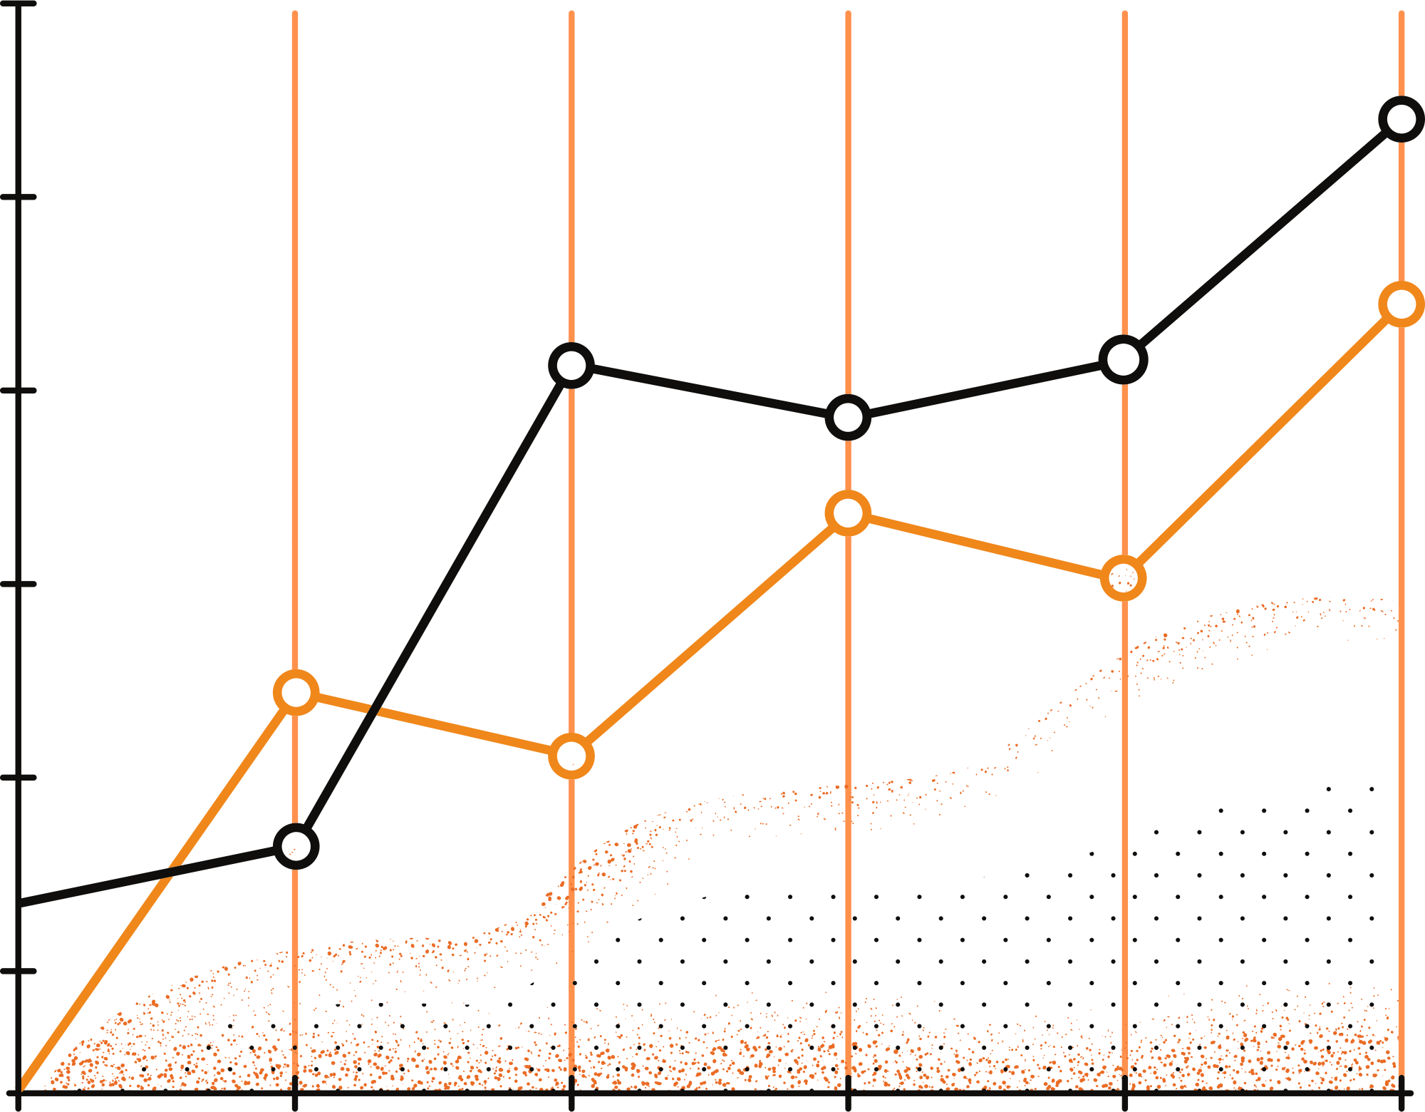
Připravovaný předvýzkum
Před zahájením dlouhodobého výzkumu v září 2025 bude na jaře 2025 proveden předvýzkum na skupině studentů 1. ročníku nMgr. oboru učitelství chemie pro střední školy AFC PřF UPOL.
Zapojení studenti budou pomocí škálovácího dotazníku vyhodnocovat své kompetence ve dvou etapách:
  před první pedagogickou praxí probíhající v průběhu února 2025
  po absolvování první pedagogické praxe (březen 2025)
K hodnocení kompetencí budou vyzváni i provázející učitelé respondentů.
Data získaná v předvýzkumu budou využita zejména pro úpravu otázek v dotaznících pro studenty a provázející učitele, aby bylo dosaženo co nejvyšší relevance získaných dat.
Dotazníkové šetření
(sebehodnocení + hodnocení provázejících učitelů)
Vyhodnocení rozdílů v získaných datech
11/ 12

Slide 13
Zapojené instituce
UNIVERZITY A VYSOKÉ ŠKOLY
INSTITUCE NEFORMÁLNÍHO VZDĚLÁVÁNÍ
Do výzkumu budou zapojeni studenti z kateder zaštiťujících didaktické obory zaměřené na přírodní vědy (nejen pedagogické fakulty).
Instituce neformálního vzdělávání budou vybírány dle dvou kritérií.
1) Do edukačních aktivit instituce jsou zapojeni studenti.
2) Instituce poskytuje metodickou podporu svým lektorům.
  Katedra anorganické chemie PřF UPOL
  Katedra experimentální fyziky PřF UPOL
  Katedra geografie PřF UPOL
  Katedra algebry a geometrie PřF UPOL
  Katedra ekologie a životního prostředí PřF UPOL
  Katedry PdF UPOL s akreditací pro učitelství přírodovědných oborů (katedra biologie, katedra matematiky)
  Studenti učitelských oborů na univerzitách jež navštěvují respondenti z vybraných institucí (UK, UHK, MUNI…)
  Centrum popularizece PřF UPOL, Pevnost poznání
  Vlastivědné muzeum v Olomouci
  Muzeum hlavního města Prahy
  Science centrum VIDA!
  Techmania Plzeň
  Krajské muzeum Hradec Králové
  Vzdělávací společnost Veselá věda
12 / 12

Slide 14
Děkuji za pozornost
Význam neformálního vzdělávání pro pregraduální přípravu učitelů přírodovědných předmětů
Mgr. Zuzana Brabcová
zuzana.brabcova01@upol.cz
Katedra anorganické chemie, Přírodovědecká fakutla Univerzity Palackého v Olomouci
Poděkování za finanční podporu z projektu IGA_PrF_2024_031
Notes:
Poděkování IGA PROJEKTU

